Slide 1
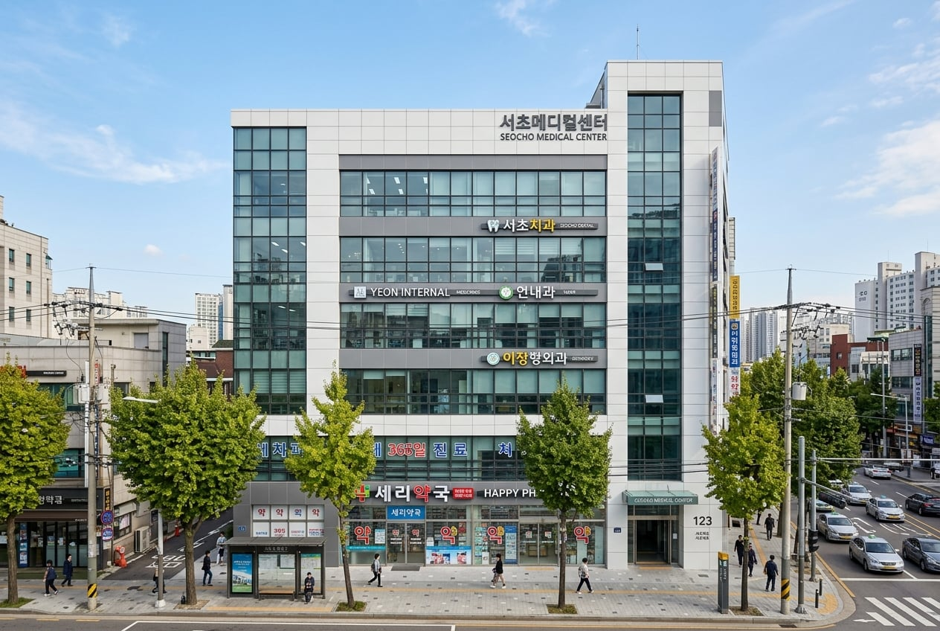
CREDEAL
INVESTMENT MEMORANDUM
CREDEAL · 0000 · 2026-09-08
영등포구 당산동5가 근생빌딩 매각
상업용 부동산 투자 플랫폼
크리딜 · IM-272472 · 1

Slide 2
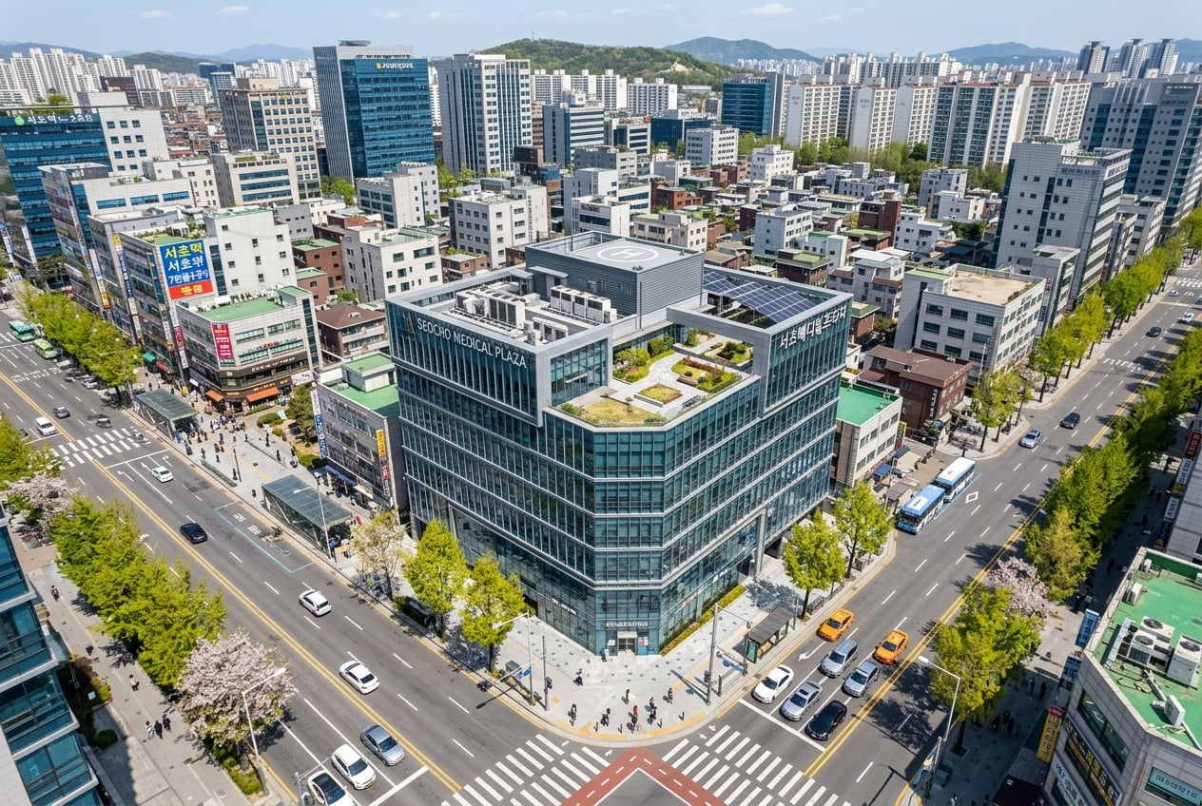
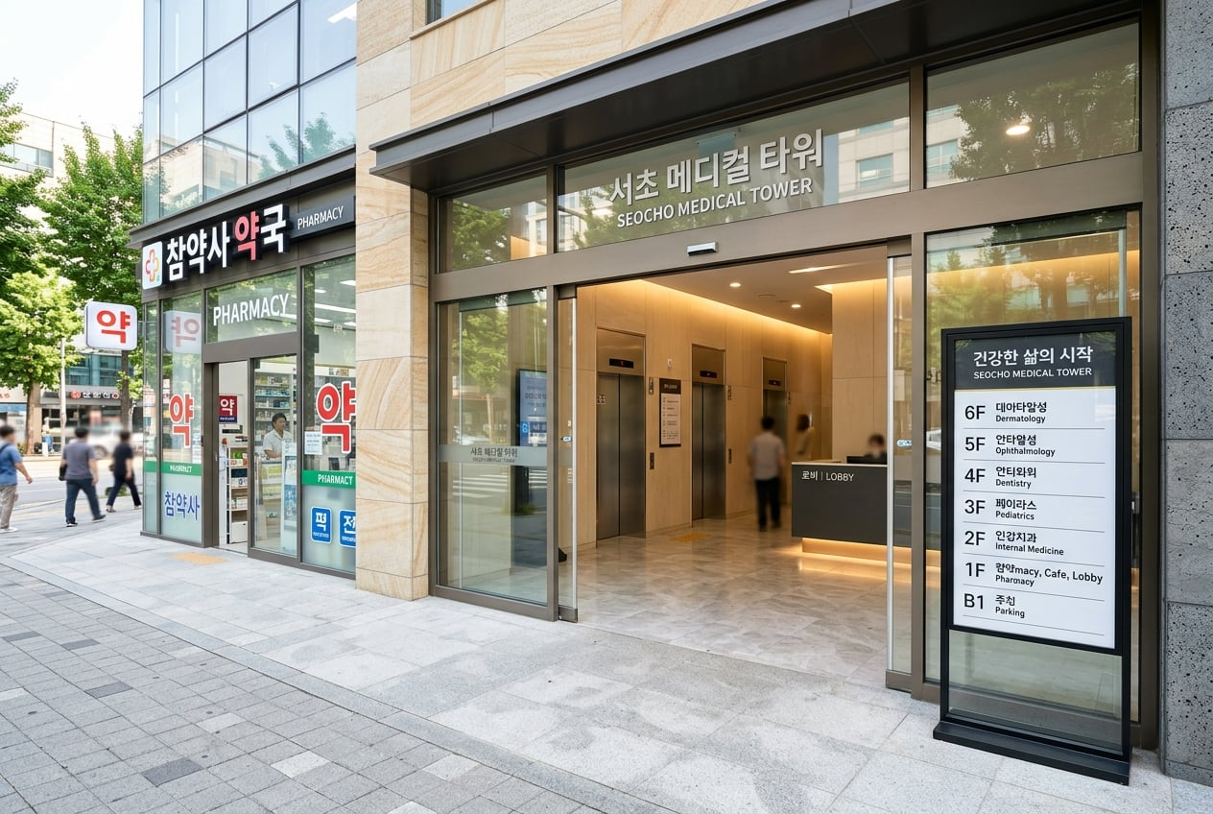
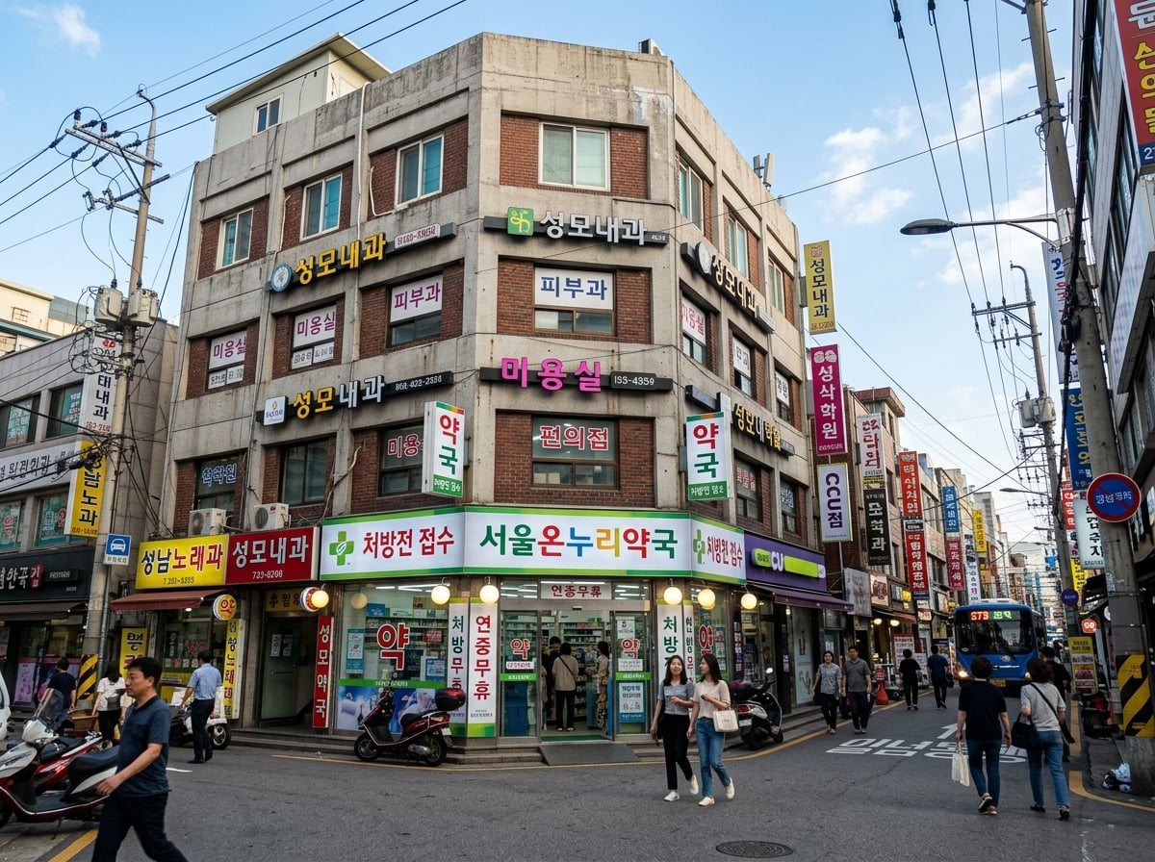
02 Gallery I · Exterior & Context
건물 외관 및 입지 전경
건물 외관
항공/드론뷰
CREDEAL · 0000 · 2026-09-08
건물 외관
항공/드론뷰
주 출입구
주변 도로/환경
주 출입구
주변 도로/환경
크리딜 · IM-272472 · 2

Slide 3
03 Summary
핵심 투자 지표 요약
사거리 코너 로드뷰 가시성과 풍부한 유동인구를 바탕으로 약국·병원·스타벅스 앵커 테넌트를 유치하는 프리미엄 근생 자산
일평균 유동인구
배후 세대수
핵심 앵커 테넌트
로드뷰 전면 폭
CREDEAL · 0000 · 2026-09-08
45,000명/일
8,500세대
약국 / 병원 / 스타벅스
25m 확보
보행 통행량 최상
반경 500m 주거 배후
1F~3F 핵심 배치
사거리 코너 가시성
예상 연 수익률
추천 주용도
5.2%
메디컬 / 근린생활시설
MD 리밸런싱 완료 시
복합 MD 구성
3대 핵심 투자 포인트 (Investment Highlights)
01
층별 업종 MD 최적화: B1 F&B ➔ 1F 약국/카페 ➔ 2~3F 메디컬 ➔ 4~5F 에듀 ➔ 6F 피트니스 유기적 배치
크리딜 · IM-272472 · 3

Slide 4
04 Rent Roll
렌트롤
층수 | 업종 | 전용면적 | 보증금 | 월 임대료 | 관리비 | 임대 만기
B1 | 음식점/카페 | 96평 |  |  |  | 미정
1F | 소매점(약국) | 24평 | 6,000만 | 183만 | 30만 | 2026-08-31
1F, 2F | 의원 | 108평 | 14,000만 | 883만 | 120만 | 2026-08-31
3F | 운동시설(헬스) | 76평 | 5,000만 | 455만 | 60만 | 2026-04-17
4F | 사무실 | 25평 |  |  |  | 미정
4F | 소매점(주류) | 51평 | 3,000만 | 260만 | 40만 | 2025-04-30
5F | 의원(피부과) | 56평 | 1,000만 | 165만 | 35만 | 2026-08-31
CREDEAL · 0000 · 2026-09-08
[주의] 임차인명 및 상세 정보는 개인정보 보호를 위해 비공개 처리되었습니다.
크리딜 · IM-272472 · 4

Slide 5
05 Stability
임대안정성
임대 안정성 지표 (AI 산출)
공실 현황
상세 확인 필요
월 임대료 합계
약 1946만 원/월 (추정)
현재 임대 운영 중 상태입니다. ### 임대 구성 요약
CREDEAL · 0000 · 2026-09-08
연 임대 수입
약 2.3억 원/년 (추정)
임차인 정보
NDA 체결 후 공개
[주의] 임차인명 및 상세 정보는 개인정보 보호를 위해 비공개 처리되었습니다.
크리딜 · IM-272472 · 5

Slide 6
06 Profit
수익구조
② 매달 통장에 꽂히는 돈
③ 내 돈 대비 연 수익률
연 순영업소득(남는 돈 NOI)
월 약 -210만 원
연 -0.46%
약 1.6억 원~약 2.0억 원
월 임대료(1,946만) - 월 이자(2,156만) ([주의] 대출금 미입력 → LTV 50%·금리 4.5% AI 가정, 실제 조건과 다를 수 있음)
실투자금 대비 연 순수익(약 -0.25억 원)
운영비 차감 후 실질 순수익
CREDEAL · 0000 · 2026-09-08
연 수익률 (Cap Rate)
5년 보유 시 투자수익률(IRR)
총 수익률(Gross Yield)
1.4%–1.7%
-8.8%–3.0%
2.0%
AI 가정 운영비 기준 구간 추정
시나리오 추정, 참고용
연 임대수입/매매가 (운영비 미차감)
투자 가치 제안
아래 수치는 AI 추정값으로 참고용이며, 투자 결정의 근거로 사용할 수 없습니다. ### [참고] 핵심 현금흐름 3줄 요약 (내 돈 & 월 순수익) | 핵심 지표 | 금액 / 수익률 | 산출 기준 |
크리딜 · IM-272472 · 6

Slide 7
07 Comps
비교사례
항목 | 추정값 | 비고
연 순영업소득(남는 돈 NOI) | 약 1.6억 원~약 2.0억 원 | 운영비 차감 후 실질 순수익
연 수익률 (Cap Rate) | 1.4%–1.7% | AI 가정 운영비 기준 구간 추정
5년 보유 시 투자수익률(IRR) | -8.8%–3.0% | 시나리오 추정, 참고용
총 수익률(Gross Yield) | 2.0% | 연 임대수입/매매가 (운영비 미차감)
임대 보증금 합계 | 2.9억 원 | 중개인 제공
총취득원가 | 약 121.3억 원 | 매매가 + 취득세(4.6%) + 중개보수(0.9%)
실투자금(총취득원가 기준) | 약 118.4억 원 | 취득원가 - 보증금 - 대출금
추정 자본비용(WACC) | 7.9% | LTV 및 금리 반영
10년 현금흐름 현재가치(NPV) | 약 -53.1억 원 | 기준 시나리오
내 돈 대비 수익률(자기자본수익률) | 1.6% | 무차입 기준 연 수익률
매각 희망가 | 115억 원 | 중개인 제공
CREDEAL · 0000 · 2026-09-08
크리딜 · IM-272472 · 7

Slide 8
08 Capital
자본구조
1. 총취득원가 및 자기자본 소요
2. LTV 시나리오별 레버리지 효과
매매 희망가 (A)
115.0억 원
구분 | 대출비율 | 실투자금 | 예상수익률
전액 자기자본 (무차입) | 0% | 118.4억 | 3.69%
보수적 차입 (안정형) | 40% | 72.4억 | 2.99%
표준 차입 (기본형) | 50% | 60.9억 | 2.64%
적극적 차입 (레버리지) | 60% | 49.4억 | 2.14%
CREDEAL · 0000 · 2026-09-08
취득세 (4.6% 법정)
5.29억 원
중개보수 (0.9% 한도)
1.03억 원
총취득원가 (A + 세/비용)
121.3억 원
(-) 임대보증금 승계
2.9억 원
역레버리지 유의 구간
(-) 담보대출 조달
57.5억 원
차입 금리가 자산 총수익률을 상회하여 대출 실행 시 자기자본수익률이 하락할 수 있습니다. 에쿼티 비중 확대를 권장합니다.
실투자금 (Net Equity)
60.9억 원
크리딜 · IM-272472 · 8

Slide 9
09 Checklist
실사 체크리스트
거래 안정성 확보를 위한 필수 법률·물리·임대차 실사 점검 항목 (총 5건)
✓
공실 현황 · 상세 확인 필요
✓
건축물대장상 위반건축물 등재 여부 및 불법 증축·용도변경 이행강제금 납부 이력 점검
CREDEAL · 0000 · 2026-09-08
✓
등기부등본 갑구/을구 권리관계 및 근저당 채권최고액 전액 말소 조건 원본 대조
✓
토지이용계획확인원상 도시계획시설 저촉, 건축선 후퇴, 지구단위계획 특별계획구역 확인
✓
임대차 원본 계약서 대조 (보증금, 월임대료, 관리비 실입금 내역 및 제소전화해조서)
※ 본 체크리스트는 계약 전 매수인의 안전한 자산 인수를 위한 필수 확인 사항이며, 실사(Due Diligence) 결과에 따라 매매 조건 및 잔금 일정이 조정될 수 있습니다.
크리딜 · IM-272472 · 9

Slide 10
10 Closing
표기 기준 및 면책
01
관심 표명
→
02
NDA 체결
→
03
현장 실사
담당 중개사에게 초기 관심 표명 및 상담 요청
비밀유지계약 후 상세 임대차·재무 자료 제공
건물 컨디션 및 설비 직접 확인 후 의향서(LOI) 제출
CREDEAL · 0000 · 2026-09-08
데이터 출처 표기
면책 조항
✓ 공부확인
등기부·대장 등 공적 장부 직접 확인
본 자료는 투자 권유가 아니며, 기재된 정보의 정확성을 보증하지 않습니다.
★ 전문가검증
세무사·감정평가사 등 전문가 확인
▲ 매도인고지
매도인이 구두 또는 서면으로 고지
● 중개인입력
중개인 현장 조사 및 경험 기반 입력
◇ AI추정·가정
시나리오 분석 및 AI 모델 추정
IM-272472
크리딜 · IM-272472 · 10

Slide 11
11 Title
권리관계
등기부등본 권리관계 요약
소유권
단독 소유 (실사 확인 필요)
제한물권 및 근저당 말소 확약
제한물권
근저당권 외 특이사항 없음
매매 잔금 시 기존 설정된 근저당권 및 담보 설정 전액 말소 조건 승계
소유권 이전 등기 및 근저당 말소 동시 이행을 통한 매수인 권리 확보
임차인 임대보증금 승계 확약서 징구 및 대항력 유무 원본 대조 필수
CREDEAL · 0000 · 2026-09-08
권리분쟁
압류·가압류·가처분 내역 없음
신탁등기
해당 없음 (일반 등기)
소유권 분쟁 및 처분금지 가처분 검토
등기부 갑구상 소유권 분쟁, 압류, 가압류, 가처분 등 제한 사항 전무 확인
매도인 본인 확인 및 인감증명서, 위임장 진위 여부 사전 실사 완료
신탁 등기 또는 공동 담보 설정 여부 점검 완료
크리딜 · IM-272472 · 11

Slide 12
12 District
상권 분석
소상공인 상권 분석
상권명
해당 상권
상권 활성도 및 유동인구 특성
매출지수
80
해당 상권은 근린생활·F&B 중심의 안정적 배후 수요 형성
일평균 유동인구 풍부 기반의 지속적 점포 매출 창출력 확보
개업률(2.8%) 및 폐업률(2.1%) 기준 상권 생존 안정성 검증
CREDEAL · 0000 · 2026-09-08
점포수
500개
MD 구성 및 집객력 강화 전략
직장인 및 배후 주거단지 소비 특성을 고려한 앵커 테넌트 유치 적합
주말/주중 시간대별 매출 분산 구조로 안정적 임대료 수취 환경 조성
인근 대형 집객 시설과의 시너지 효과를 통한 상권 확장 잠재력 보유
크리딜 · IM-272472 · 12

